Slide 1
课 程 简 介
线性代数是代数学的一个分支，主要处理线性关系
问题. 线性关系是指数学对象之间的关系是以一次形式
来表达的. 最简单的线性问题就是解线性方程组.
行列式和矩阵为处理线性问题提供了有力的工具，
也推动了线性代数的发展. 向量概念的引入，形成了向
量空间的概念，而线性问题都可以用向量空间的观点加
以讨论. 因此向量空间及其线性变换，以及与此相联系
的矩阵理论，构成了线性代数的中心内容.

Slide 2
它的特点是研究的变量数量较多，关系复杂，方法上
既有严谨的逻辑推证、又有巧妙的归纳综合，也有繁
琐和技巧性很强的计算，在学习中，需要特别加
强这些方面的训练。

Slide 3
第一章 行列式
基础
第二章 矩阵
基本内容
第三章 线性方程组
用向量的观点讨论基本问题并介绍向量空间的有关内容
第四章 向量空间与线性变换
中心内容
第五章 特征值与特征向量
矩阵理论
第六章 二次型

Slide 4
参考及辅导书目：
1、《线性代数学习指南》 居余马 林翠琴 编著
清华大学出版社
2、《线性代数》 第六版 同济大学应用数学系编
高等教育出版社

Slide 5
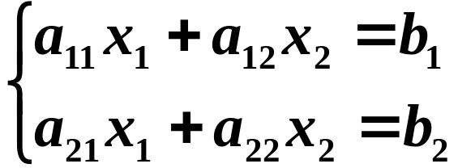
§1.1 n阶行列式的定义与性质
一、二阶行列式的引入
用消元法解二元(一次)线性方程组:
(1)
(2)
(1)×a₂₂:
a₁₁a₂₂x₁ + a₁₂a₂₂x₂ = b₁a₂₂,
(2)×a₁₂:
a₁₂a₂₁x₁ + a₁₂a₂₂x₂ = b₂a₁₂,
两式相减消去x₂, 得
(a₁₁a₂₂ – a₁₂a₂₁) x₁ = b₁a₂₂ – b₂a₁₂;

Slide 6
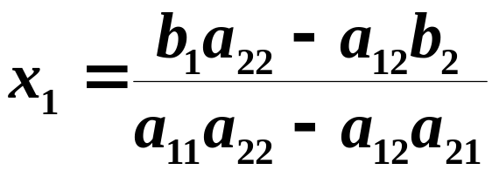
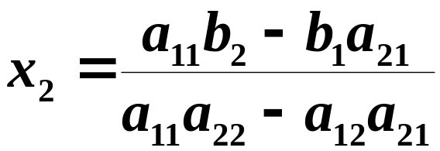
类似地, 消去x₁, 得
(a₁₁a₂₂ – a₁₂a₂₁) x₂ = b₂a₁₁ – b₁a₂₁;
当(a₁₁a₂₂ – a₁₂a₂₁) ≠ 0时, 方程组的解为:
(3)
由方程组的四个系数确定

Slide 7
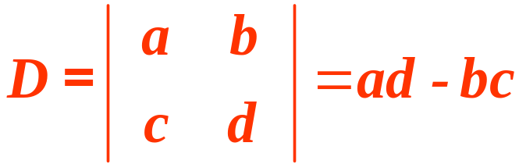
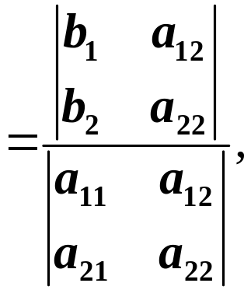
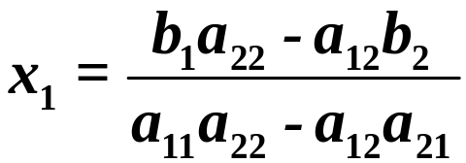
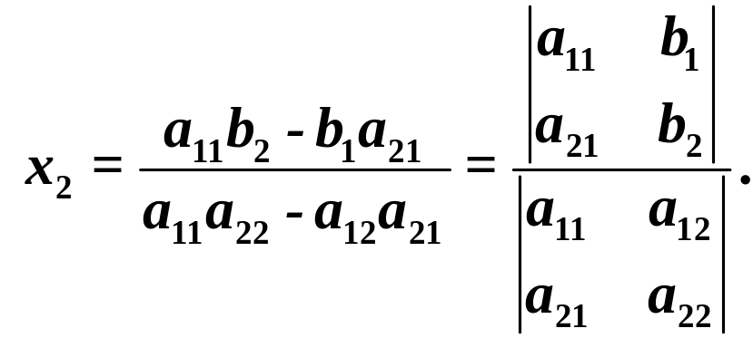
若记
(4)
则方程组的解（3）可以表示为

Slide 8
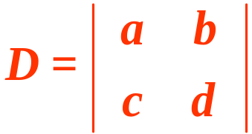
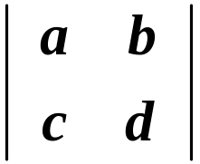
称
为二阶行列式
二阶行列式的计算——对角线法则
主对角线
= ad
– bc
副对角线

Slide 9
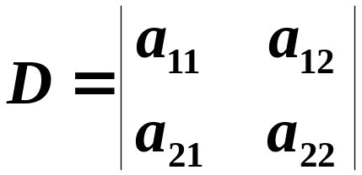
对于二元线性方程组
(1)
若记
D称为线性方程组(1)的系数行列式.

Slide 10
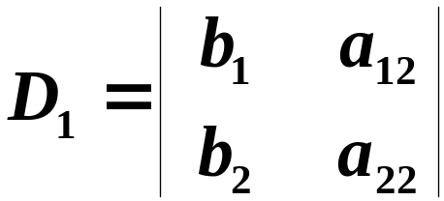
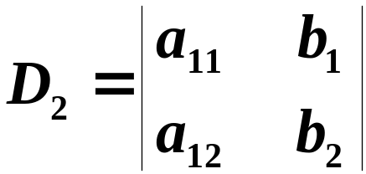
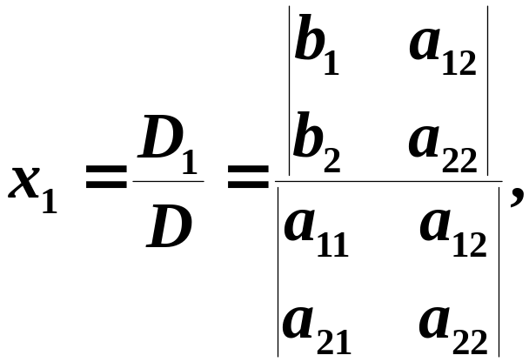
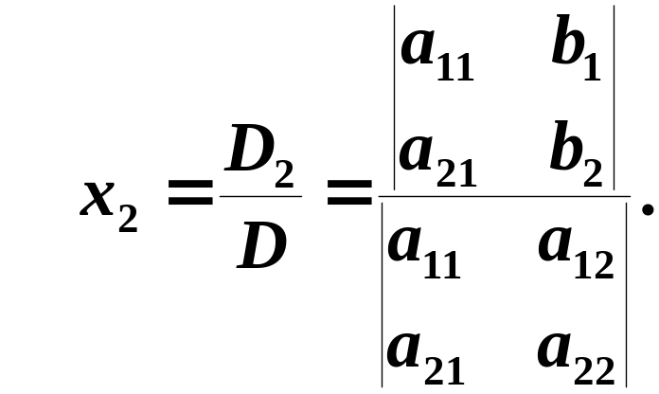
则该二元线性方程组的解(3)式
(3)
可表示为:
注意: 分母都为原方程组的系数行列式.

Slide 11
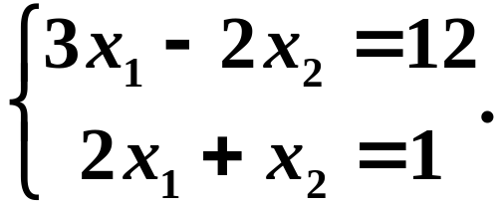
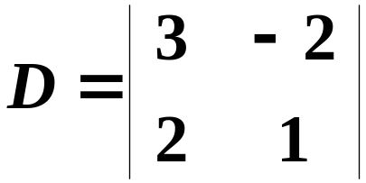
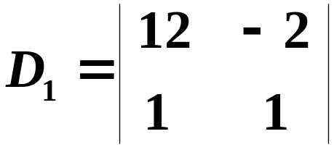
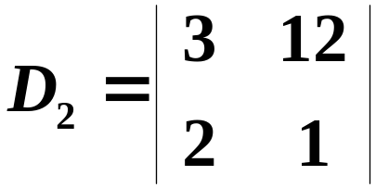


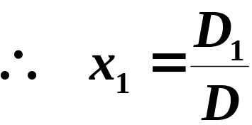
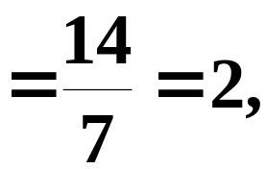
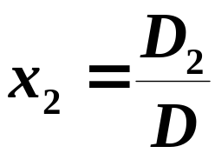
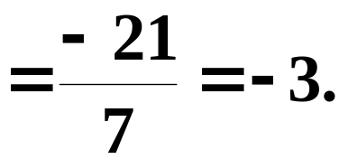
例1: 解二元线性方程组
解:
= 3 – (–4) = 7 ≠ 0,

Slide 12

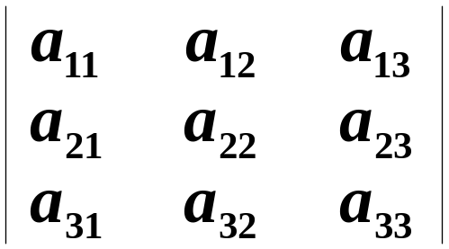
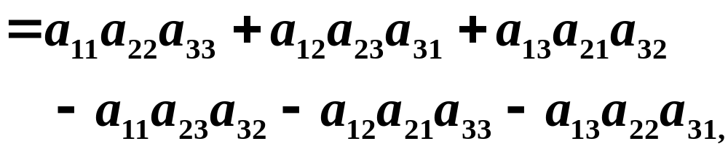
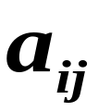
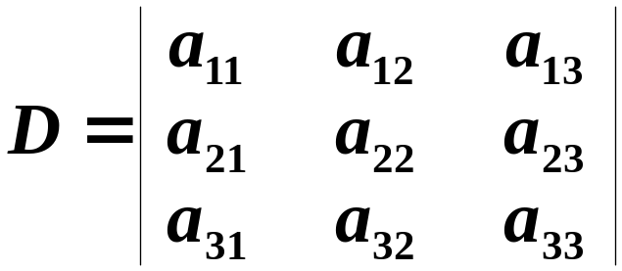
二、三阶行列式
对于由9(3×3)个元素 排成3行3列的式子
定义
并称它为三阶行列式.（横为行，竖为列）
列标
i为行标，j为列标
行标

Slide 13
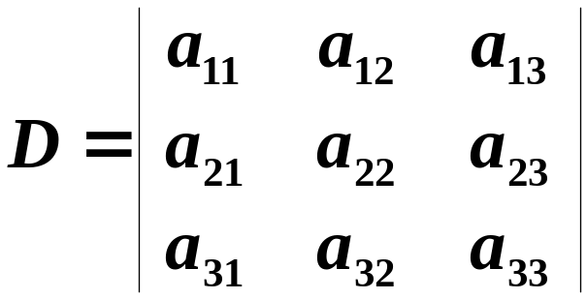
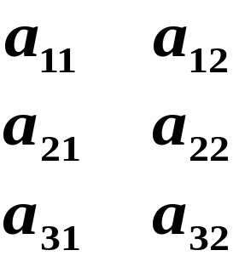







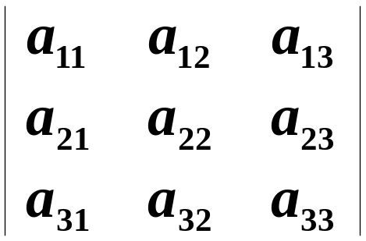






三阶行列式的计算
(1)沙路法
即
(2)对角线法则

Slide 14
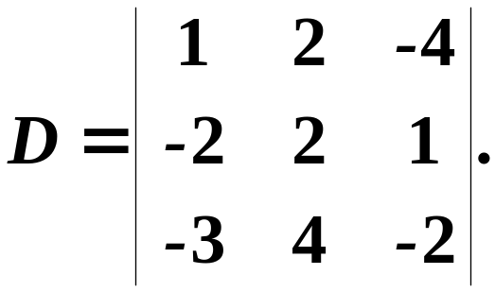
注意: 红线上三元素的乘积冠以正号, 蓝线上三元
素的乘积冠以负号．
例2: 计算三阶行列式
解: 按对角线法则, 有
D = 1×2×(–2)
+ 2×1×(–3)
+ (–4)×(–2)×4
– (–4)×2×(–3)
– 2×(–2)×(–2)
– 1×1×4
= –4 – 6 + 32 – 24 – 8 – 4
= –14

Slide 15
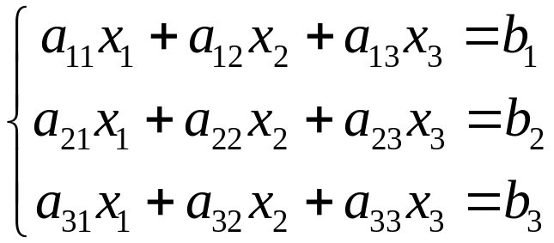
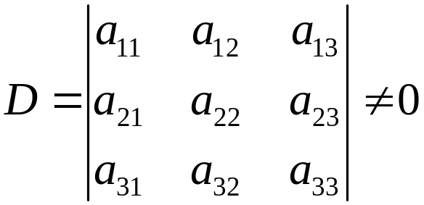
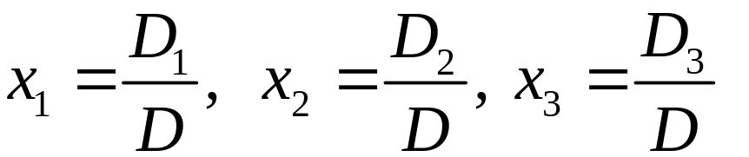
对于三元线性方程组
如果其系数行列式
那么可求得方程组的解为

Slide 16


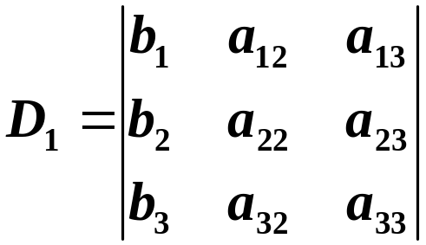
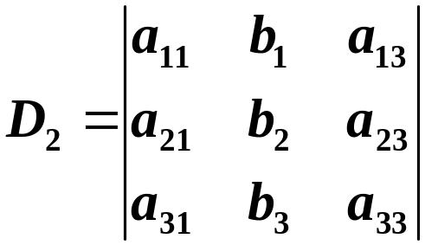
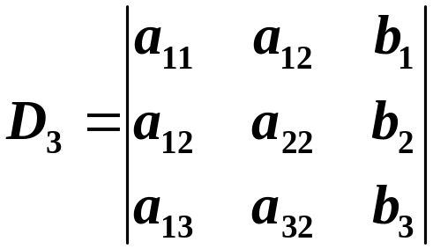
其中 是用常数项 替换 D 中的
第 j 列所得到的三阶行列式 , 即

Slide 17
说明1. 对角线法则（沙路法）只适用于二阶与三阶行列式．
说明2. 二阶行列式包括2!项, 每一项都是位于不同行, 不同列的两个元素的乘积, 其中一项为正, 一项为负.
三阶行列式包括3!项, 每一项都是位于不同行, 不同列的三个元素的乘积, 其中三项为正, 三项为负.
说明3. 对于n（n>3）阶行列式，不能用沙路法定义.

Slide 18
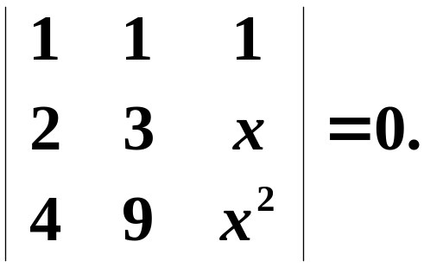
例3: 求解方程
解: 方程左端为一个三阶行列式, 其值为:
D = 3x² + 4x + 18 – 12 – 2x² – 9x
= x² – 5x + 6
由D = x² – 5x + 6 = 0 解得:
x = 2 或 x = 3.

Slide 19
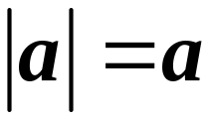

对于一阶行列式，我们规定
这里
是行列式符号，不是绝对值符号
问题：如何定义一般的 n 阶行列式？
n 阶行列式一般有三种定义方式，第一种是抽象定
义方法，可以查阅同济大学线性代数教材，第二种是公
理化定义方法，第三种就是本教材所采用归纳定义法
方法.

Slide 20
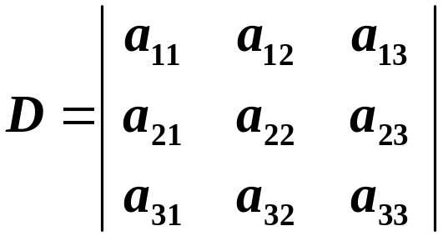
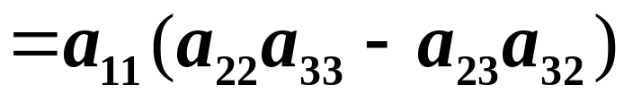
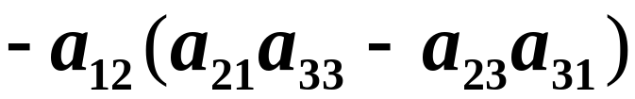
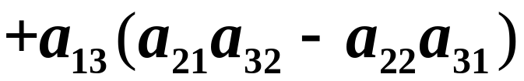
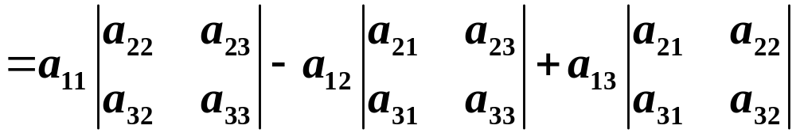
首先对于三阶行列式，我们可以用二阶行列式来表示它：

Slide 21
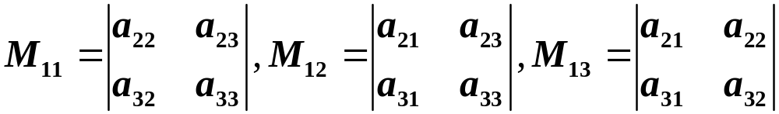

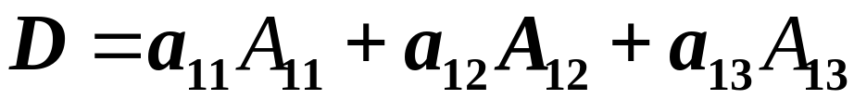
这里
分别称为元素
的余子式，并分别称
为元素
的代数余子式，于是

Slide 22



余子式：
的余子式就是在 D 中去掉
所在的行
与列后，由剩下的元素按原来的次序排列成的低一阶的
行列式.
代数余子式：
的代数余子式就是在
的余子式前
加上符号

Slide 23
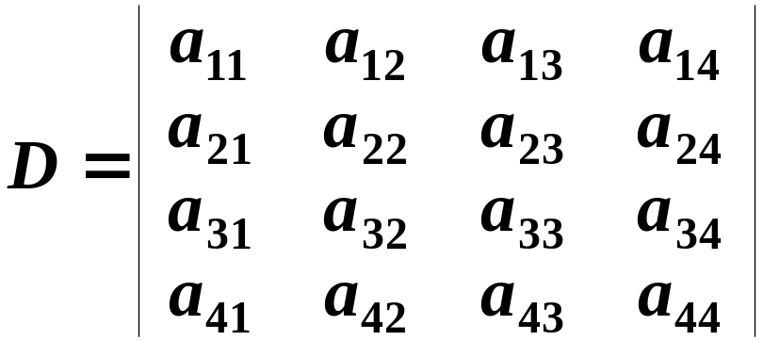
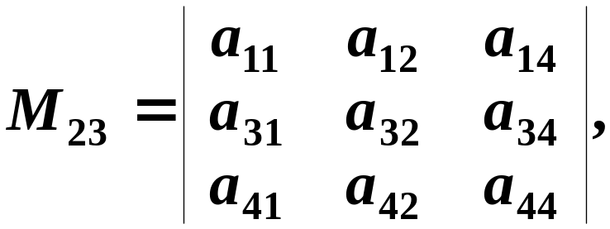
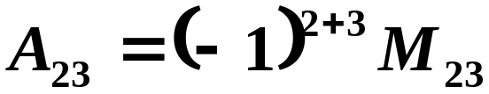

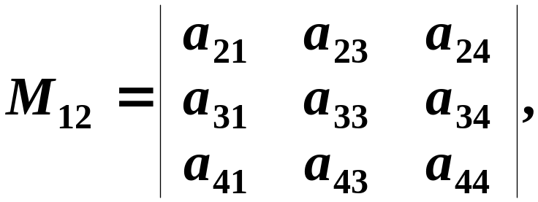
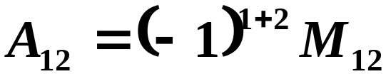



例如

Slide 24



对于二阶行列式
同样也有

Slide 25
从上面的分析可以看到如果分别把
和
看作二阶行列式和三阶行列式的定义，那么这种定义
方式是统一的，即：用低阶行列式定义高一阶的行列式.
下面我们就用这种方法给出行列式的归纳定义.

Slide 26






三、n 阶行列式的定义
定义：
由 个数 组成的 n 阶行列式
是一个算式.
当n＝1 时，定义
当 时，定义

Slide 27





其中
称 为元素 的余子式， 为元素 的代数余子式

Slide 28



说明：
所在的对角线称为行列式的主对角线
称为主对角元
（2）n 阶行列式由 个元素构成，其展开式中共有
项，且带正号的项和带负号的项各占一半，每一项都是
不同行不同列的 n 个元素的积 。

Slide 29


例1、证明 n 阶下三角行列式的值为 n 个主对角元的
乘积，即
下三角行列式：
主对角线以上的元素全为0，即当
i < j 时，
证明：对 n 用数学归纳法.

Slide 30





(1) 当 n = 2 时，
结论成立.
(2) 假设结论对 n－1 阶下三角行列式成立，那么
对于 n 阶下三角行列式，由定义有：
故所证结论成立.

Slide 31



n 阶对角线行列式
是下三角行列式的特例，故也有
对角线行列式：
主对角线以外的元素全为0，即当
i j 时，

Slide 32




例2、计算 n 阶行列式（副对角线以上的元素全为0）.
其中，
表示元素为任意数.
解：由定义有

Slide 33








递推关系（递推公式）

Slide 34




由以上结论容易得到：

Slide 35






四、n 行列式的性质
记
行列式 D^{T} 称为行列式 D 的转置行列式.
性质1: 行列式的行与列互换，其值不变, 即 D^{T} = D.
性质1说明行列式对行成立的性质都适用于列.
下面仅对行讨论.

Slide 36

由性质 1 和前面关于下三角行列式的结果马上可以得到
上三角行列式(主对角线以下的元素全为0)的值等于主
对角元的积，即

Slide 37






性质2:
行列式按任一行展开，其值相等，即
其中
是 D 中去掉第 i 行第 j列的全部元素后剩下的元素
按原来的顺序排成的 n－1 阶行列式，称为
的余子式，
称为
的代数余子式.

Slide 38


性质3: 线性性质
（1）行列式的某一行(列)中所有的元素都乘以同一数k,
等于用数 k 乘此行列式.
即

Slide 39



（2） 若行列式的某一行(列)的元素都是两数之和,
那么该行列式可以写成两个行列式的和.例如：

Slide 40


说明：
（1） 若行列式的某一行(列)的元素都是 n
个数之和,那么该行列式可以写成 n 个行列式的和.
例如：

Slide 41








说明：
（2） 若行列式的某 m 行(列)的元素都是 两
个数之和,那么该行列式可以写成 个行列式的和.
例如：

Slide 42
由性质3马上得到：
推论1
某行元素全为零的行列式其值为零.
性质4
行列式中两行对应元素全相等，其值为零.
对行列式的阶数用数学归纳法证明

Slide 43




证明：
设行列式 D 的第 i 行和第 j 行元素对应相等.
当D为二阶行列式时，结论显然成立.
假设当 D 为 n－1 阶行列式时，结论成立。
则当D为 n 阶行列式时，将D 按第k 行展开得：
其中， 为 n－1 阶行列式，
且有两行元素对应相等，
由归纳假设知
故

Slide 44
由性质 3 和性质 4 马上得到：
推论2
行列式中两行对应元素成比例，其值为零.

Slide 45


性质5
在行列式中，把某行各元素分别乘以数
k，再加到另一行的对应元素上，行列式的值不变。
（对行列式做倍加行变换，其值不变），即

Slide 46







在行列式的计算中，性质3、5以及下面的性质6经常
用到，为书写方便，我们先引入几个记号。
用 表示第 i 行, 表示第 i 列.
交换行列式的第 i, j 两行(列),记作
行列式的第 i 行(列)乘以数k, 记作
把行列式的第 j 行(列)的各元素乘以同一数 k 然后加到第 i 行(列)对应的元素上去, 记作
注意：
和
含义不同.

Slide 47

性质6 （反对称性质）
行列式的两行对换，行列式的值反号.
证明：

Slide 48



Slide 49


Slide 50
即

Slide 51


行列式某一行(列)的元素与另一行(列)的对应
性质7
元素的代数余子式乘积之和等于零, 即
证明: 把行列式D = det(a_{ij}) 按第 j 行展开, 得

Slide 52

把 a_{jk} 换成 a_{ik} (k=1, 2, ··· , n ), 当 i ≠ j 时, 可得
第 i 行
相同
第 j 行
所以, a_{i1}A_{j1} + a_{i2}A_{j2} + ··· + a_{in}A_{jn} = 0, i ≠ j

Slide 53



将性质 2 和性质 7 结合起来可以得到
关于代数余子式的重要性质
其中
对列展开也有

Slide 54



Slide 55


